Slide 1


نام درس:شيمي عمومي 1
منبع : شیمی عمومی چارلز مورتیمر جلد اول

Slide 2
What is Chemistry?
the branch of science concerned with the substances of which matter is composed, the investigation of their properties and reactions, and the use of such reactions to form new substances.

Slide 3
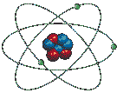
مقدمه ای بر نظریه اتمی
فصل دوم مورتیمر

Slide 4
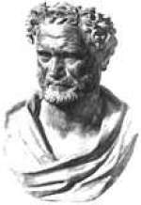
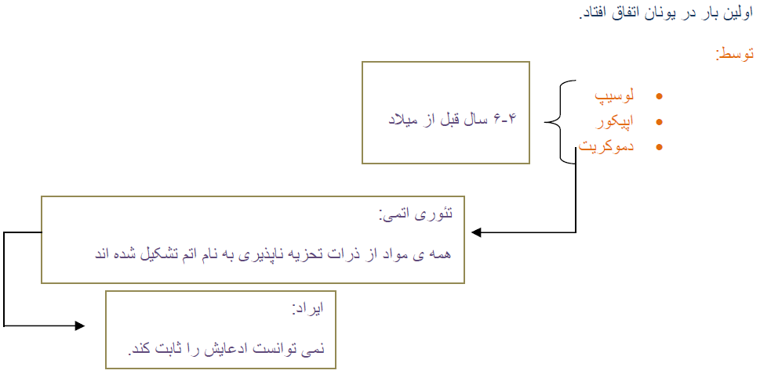

تاريخچه اتم
ایده اولیه:
دموكريتوس
كوچكترين جزء هر عنصر كه تمام ويژگيهاي آن را داراست.

Slide 5
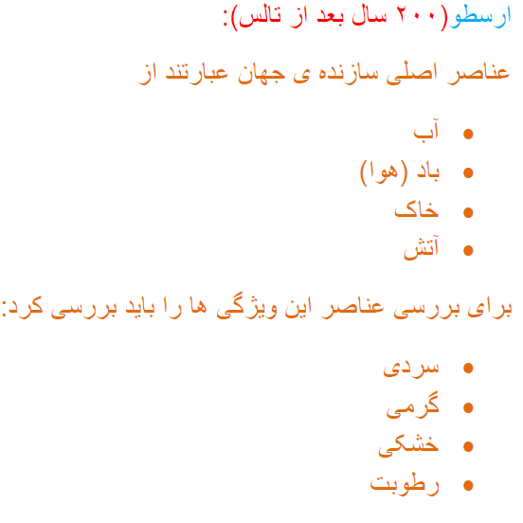
- با آميختن اين عناصر به نسبتهاي گوناگون، تمامي اجسام حاصل مي شوند.

Slide 6
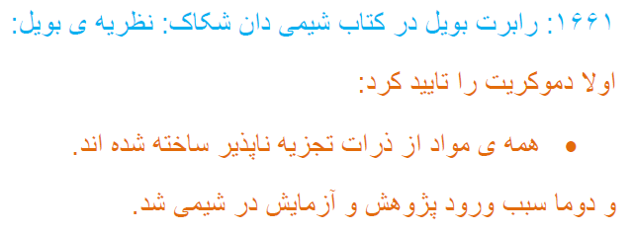
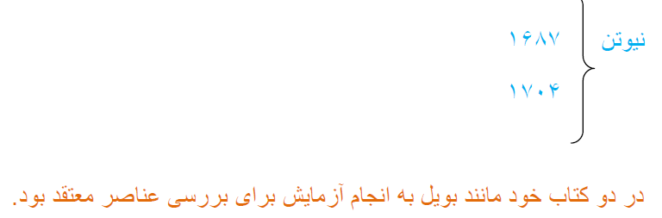
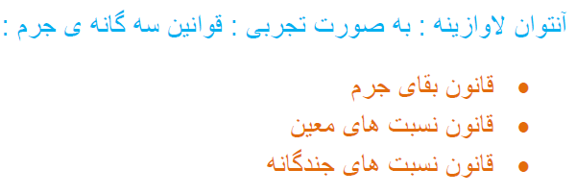

Slide 7
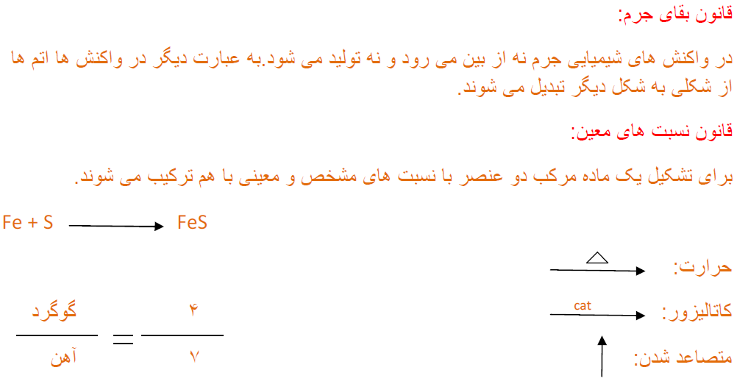
با استفاده از قوانین بقای جرم و نسبت های معین دالتون نظریه اتمی خود را بیان کرد.

Slide 8
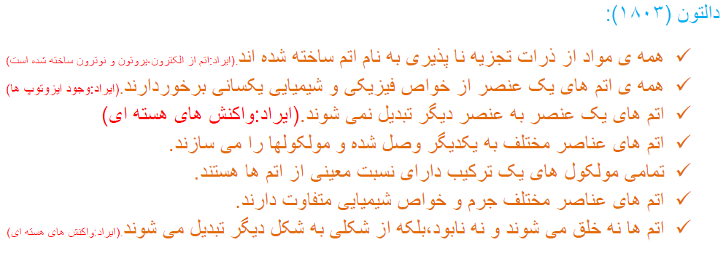
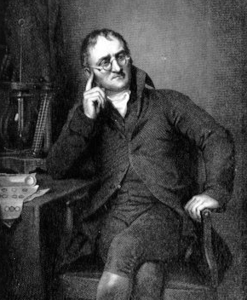
نظريه اتمي دالتون سالهاي 1807-1803

Slide 9
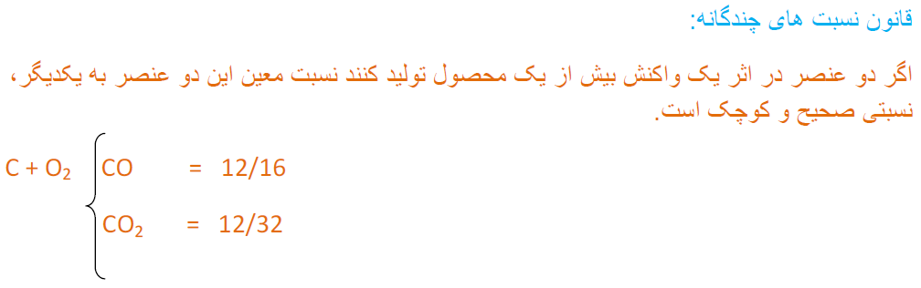
بیان قانون سوم ترکیب شیمیایی توسط دالتون
یا
هرگاه دو عنصر A و B با هم بیش از یک ترکیب تشکیل دهند نسبت بین مقادیری از A که با مقدار ثابتی از B ترکیب شده اند همواره عدد کوچک و صحیح میباشد.

Slide 10
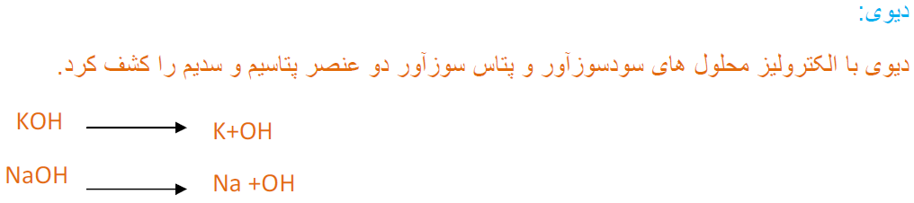
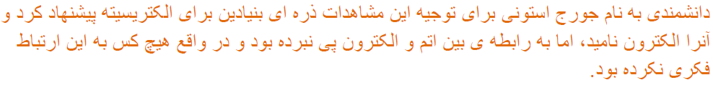

Slide 11
كشف الكترون(لامپ کاتدی)
در اواخر سالهاي 1800 و اوايل سالهاي 1900 ميلادي آزمايشهاي ديوي، فاراده وكارهاي استوني نشان داد واحدهايي از بار الكتريكي به اتمها وابسته اند.
آزمايشهاي لوله اشعه كاتدي نشان داد كه ذرات باردار منفي خيلي كوچكي از مواد روي كاتد آزاد مي شوند.
تابش کاتدی به نوع فلز به کار رفته در کاتد وابسته نیست.
با تغییر نوع گاز درون لامپ کاتدی رنگ تابش تغییر می کند.
با کاهش فشار گاز درون لامپ رنگ تابش کمرنگ تر می شود.
پرتو کاتدی در حضور میدان مغناطیسی به سمت N منحرف می شود.
پرتو کاتدی در حضور میدان الکتریکی به سمت بار مثبت منحرف می شود.
قرار دادن پره ی گردان در مسیر تابش سبب چرخش آن می شود.
قرار دادن یک مانع در مسیر تابش سبب تشکیل سایه می گردد.

Slide 12
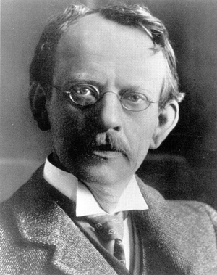
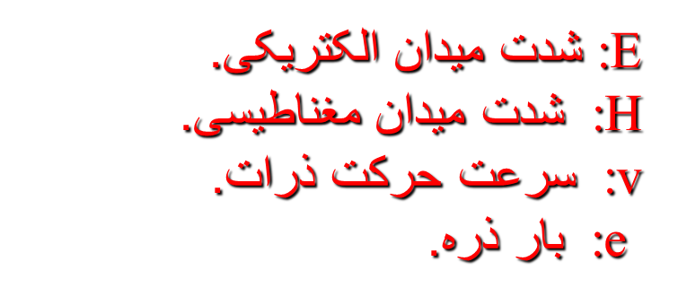

آزمايش جي .جي. تامسون 1897
برای نخستین بار جوزف تامسون، با استفاده از لامپ پرتو کاتدی، به وجود ذرات زیراتمی پی برد.
آزمايشهاي لوله اشعه كاتدي را اصلاح و نسبت بار به جرم اين ذرات (الكترونها) را با قرار دادن و انحراف آنها در ميدانهاي الكتريكي و مغناطيسي تعيين نمود.
وی به دو سر الکترود مثبت و منفی لامپ، اختلاف پتانسیل الکتریکی وصل کرد، و مشاهده کرد که پرتو کاتدی از الکترود منفی (کاتد) به الکترود مثبت (آند) می‌رود. سپس در مسیر پرتو کاتدی میدان الکتریکی قرار داد و مشاهده کرد که پرتو کاتدی به سمت قطب مثبت منحرف می‌شود؛ و همچنین در این مسیر، توربین پرّه‌دار قرار داد و بر اثر برخورد پرتو به توربین، توربین شروع به حرکت می‌کرد.
در یک میدان الکتریکی ثابت،شدت میدان مغناطیسی را طوری تنظیم می کنیم که پرتو از مسیر منحرف نشود در این حالت میتوان دو نیرو را با یکدیگر برابر قرار داد :

Slide 13

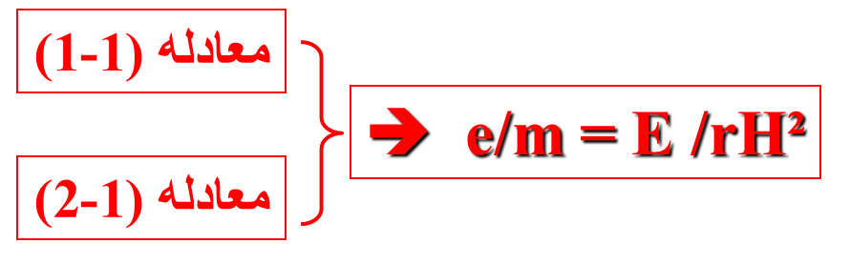

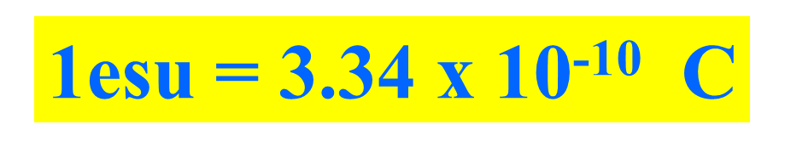

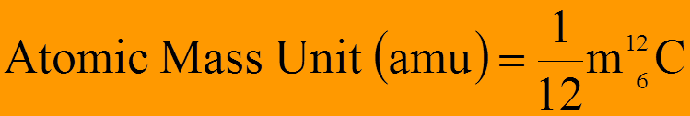
در حالتی که ذره در حال انحراف است، نیروی گریز از مرکز با نیروی وارداز طرف میدان مغناطیسی برابر است.
e/m=-1.7588*10⁸ C/g

Slide 14
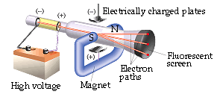
اشعه كاتدي و الكترونها(آزمايش تامسون)تعيين نسبت بار به جرم الكترون
صفحات باردار الكتريكي
صفحه فلوئورسان
مسير حركت الكترون
منبع ولتاژ بالا
آهنربا

Slide 15
آزمايش تامسون
Voltage source
-
+

Slide 16
آزمايش تامسون
Voltage source
-
+

Slide 17
آزمايش تامسون
Voltage source
-
+

Slide 18
آزمايش تامسون
Voltage source
-
+

Slide 19
آزمايش تامسون
Voltage source
-
+

Slide 20
آزمايش تامسون
Voltage source
-
+

Slide 21
آزمايش تامسون
Voltage source
+
-

Slide 22
آزمايش تامسون
Voltage source
+
-

Slide 23
آزمايش تامسون
Voltage source
+
-

Slide 24
آزمايش تامسون
Voltage source
+
-

Slide 25
آزمايش تامسون
Voltage source
+
-

Slide 26
آزمايش تامسون
Voltage source
+
-

Slide 27
نتايج آزمايشات تامسون
با طراحي لوله كاتدي و انجام آزمايشات تامسون وجود ذرات ريز اتمي اثبات گرديد.
تامسون نشان داد كه اشعه كاتدي جرياني از ذرات باردار منفي است و او اين ذرات را الكترون ناميد.
اگر لوله كاتدي به اندازه كافي تخليه گردد، جريان الكتريسيته از طرف كاتد به طرف آند بصورت جرياني از الكترونها بر قرار مي شود.
جريان حاصل از كاتد ،هم توسط ميدان الكتريكي و هم توسط ميدان مغناطيسي منحرف مي شود.
پرتو کاتدی ماهیت ذره ای دارد نه موجی.
ذره های سازنده ی پرتو کاتدی(الکترون ها) به صورت خط مستقیم حرکت می کنند.
الکترون ها در ساختار تمام فلزات وجود دارند.
رنگ مشاهده شده در لامپ کاتدی به گاز موجود در آن مرتبط است.
تامسون توانست برای اولین بار نسبت بار به جرم برای الکترون را محاسبه کند.
نسبت e/m مستقل از نوع گاز داخل لوله بوده و ثابت است، اين واقعيت نشان مي دهد كه الكترون يك ذره بنيادي و مشترك درتمام اتمهاست.

Slide 28
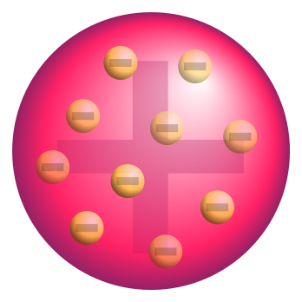
مدل اتمي تامسون مدل كيك كشمشي
مدل اتمی تامسون یکی از کوشش‌ها برای توضیح ساختمان اتم در آغاز قرن بیستم بود.
مطابق این مدل:
1. اتم از سیالی با بار مثبت تشکیل شده و به شکل کره می باشد.
2. جرم این سیال با بار مثبت 0 است.
3. الکترون ها به صورت ذراتی با بار منفی درون سیال مثبت پراکنده شده اند.
4. تمام جرم اتم به دلیل جرم الکترونهایش است.
5. علت پایداری اتم وجود جاذبه و دافعه ی متناسب در بین بار های مثبت و منفی اتم است.

Slide 29
End of Lecture

